Slide 1
一、触发器概念
二、触发器的分类
1.按是否受控于时钟脉冲(CP Clock Pulse )
(1) 异步（基本）触发器
(2) 同步（时钟）触发器
①钟控电位触发器
②主从触发器
③边沿触发器

Slide 2
2. 按实现的逻辑功能
Q^{n+1}=S+RQ^{n}
(1) SRFF
SR=0
(2) DFF
Q^{n+1}=D
(3) JKFF
Q^{n+1}=JQ^{n}+KQ^{n}
(4) TFF
Q^{n+1}=TQ^{n}+TQ^{n}
(5) T′FF
Q^{n+1}=Q^{n}

Slide 3
三、触发器逻辑功能的转换
1.转换模型
2.公式法
3.列表图解法

Slide 4
4.1 基本触发器的逻辑符号与输入波形如图P5.1所示。试作出 Q、Q 的波形。
S_{D}
×
×
×
×
×
R_{D}
×
×
×
×
×
Q
Q
图 P4.1
标题区
节目录

Slide 5
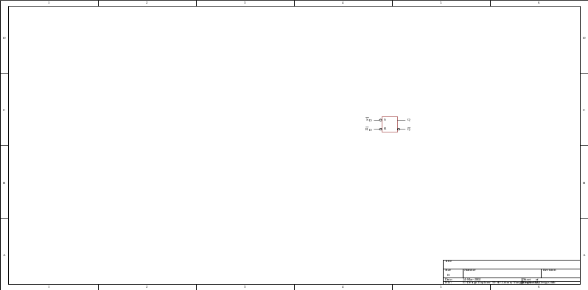
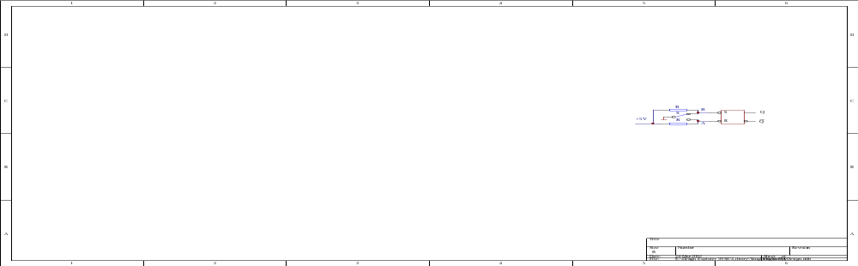
图 P4.1
图 P4.2
标题区
节目录

Slide 6
4.2 图P5.2电路，在开关S由A点拨到B点，再由B点拨回A点过程中，A、B两点电压波形如图中所示。试作出 Q 和 Q 端的波形。
U_{A}
t
U_{B}
t
标题区
节目录

Slide 7
U_{A}
t
U_{B}
t
Q
t
Q
t
图 P5.2
标题区
节目录

Slide 8
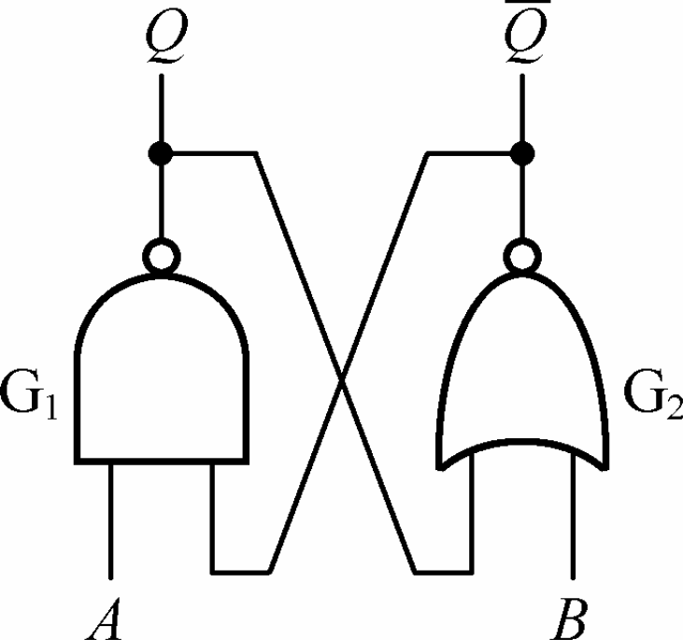
图 P4.3
标题区
节目录

Slide 9
4.3 对于图P4.3电路，试导出其特征方程并说明对A、B的取值有无约束条件。
解：(1)列真值表如下
(2)求特征方程(次态方程）
BQ^{n}
A B Q^{n}
Q^{n+1}
00
01
11
10
A
0 0 Φ
0
1
1
1
1
1
1
0
1
1
1
0 1 Φ
1
1 0 0/1
0/1
Q^{n+1}=A+B+Q^{n}
1 1 Φ
1
对A、B的取值无约束条件。
标题区
节目录

Slide 10
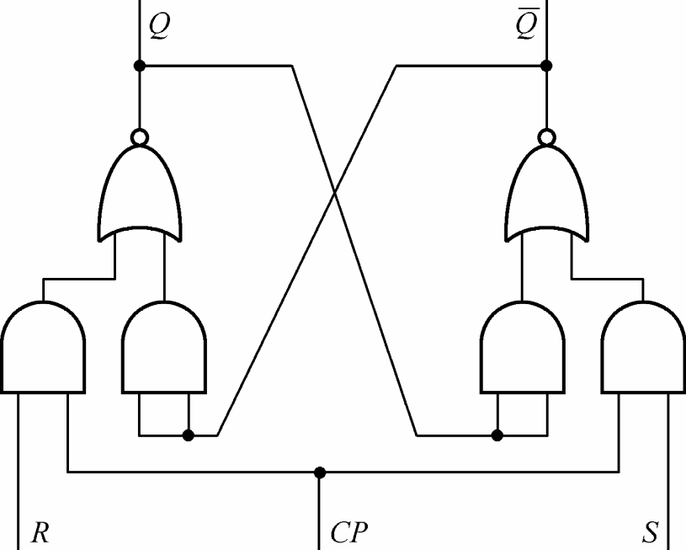
4.4 试写出图P4.4触发器电路的特征方程。
CP=0时，Q^{n+1}=Q^{n}
Q^{n+1}=S+RQ^{n}
CP=1时，
SR=0
图 P4.4
标题区
节目录

Slide 11
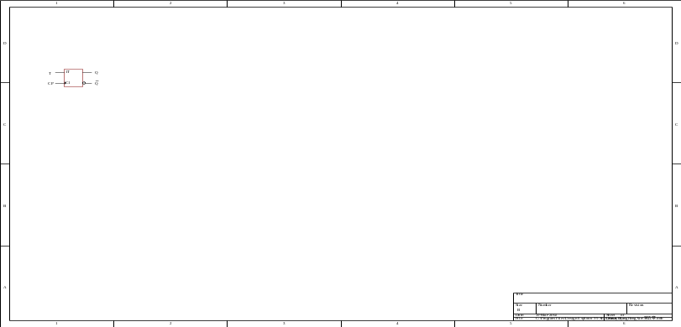
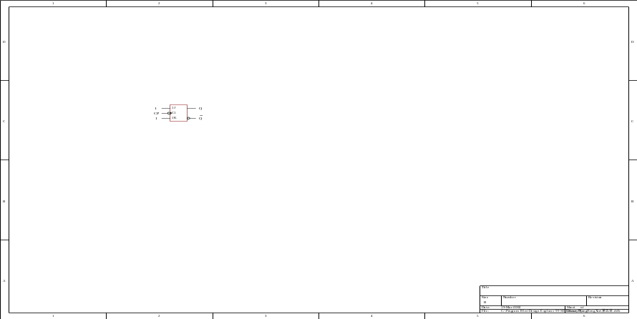
4.5 试写出图P4.5各触发器电路的特征方程。
1
1D
1D
(a)
(b)
1D
J
K
(c)
图 P4.5
(d)
标题区
节目录

Slide 12
J
J
K
K
(e)
(f)
J
J
K
K
(g)
(h)
图 P4.5
标题区
节目录

Slide 13
(a)特征方程：Q^{n+1}=[1]·CP
(b)特征方程：Q^{n+1}=[Q^{n}]·CP
(c)特征方程：Q^{n+1}=[Q^{n}]·CP
(d)特征方程：Q^{n+1}=[JQ^{n}+KQ^{n}]·CP
(e)特征方程：Q^{n+1}=[Q^{n}]·CP
(f)特征方程：Q^{n+1}=[Q^{n}]·CP
(g)特征方程：Q^{n+1}=[Q^{n}]·CP
(h)特征方程：Q^{n+1}=[1]·CP
标题区
节目录

Slide 14
5.7 维阻D触发器的CP和D信号如图P5.7所示，设触发器Q端的初态为“0”，试作Q端波形。
CP
D
Q
标题区
节目录

Slide 15
5.8 维阻D触发器构成的电路如图P5.8所示，试作Q端波形。
CP
R_{D}
Q
解：特征方程为：
Q^{n+1}=D=Q^{n}
Q端波形如上所示。
标题区
节目录

Slide 16
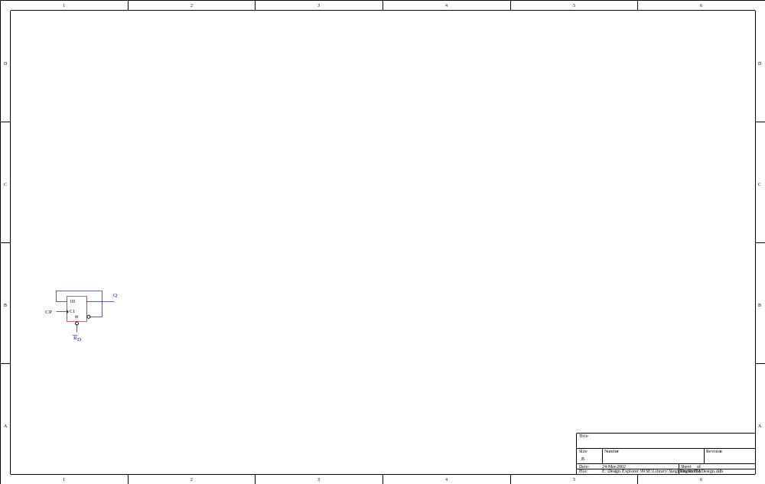
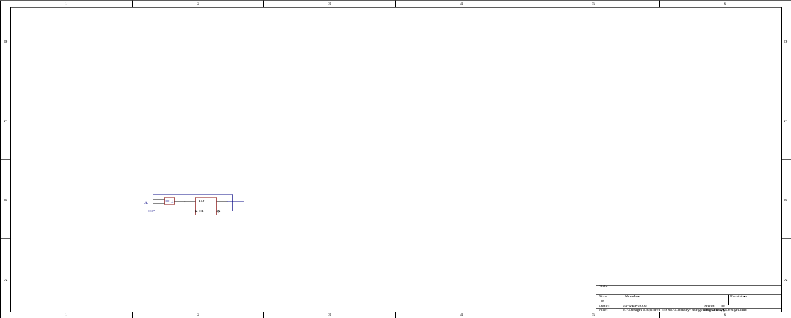
图 P5.8
图 P5.10
标题区
节目录

Slide 17
5.10 画出图P5.10中Q端的波形。设初态为“0”。
CP
A
Q
解：特征方程为：
Q^{n+1}=D=Q^{n}⊕A
Q端波形如上所示。
标题区
节目录

Slide 18
5.11 画出图P5.11电路Q端的波形。设初态为“0”。
CP
J
Q
R_{D}
n+1
R_{D} = CP·Q^{n}
Q
=[JQ^{n}]· CP
标题区
节目录

Slide 19
5.12 画出图P5.12电路中Q₁、Q₂ 的波形。
R_{D}
CP₁
CP₂
D
n+1
解：特征方程为：
Q
=[D]· CP₁ ,
1
n+1
n
Q
=
[
Q
]· CP₂
2
1
标题区
节目录

Slide 20
Q₁ 、Q₂ 端波形如下所示。
R_{D}
CP₁
CP₂
D
Q₁
Q₂
0
标题区
节目录

Slide 21
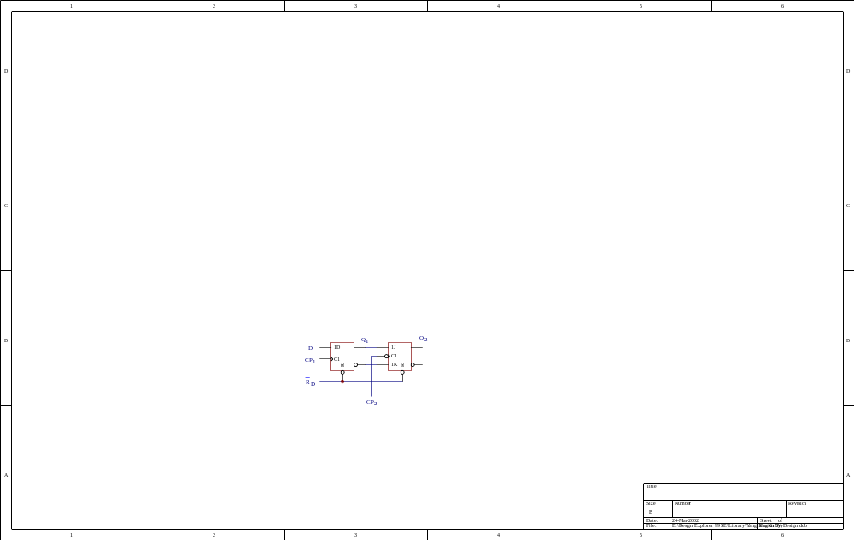
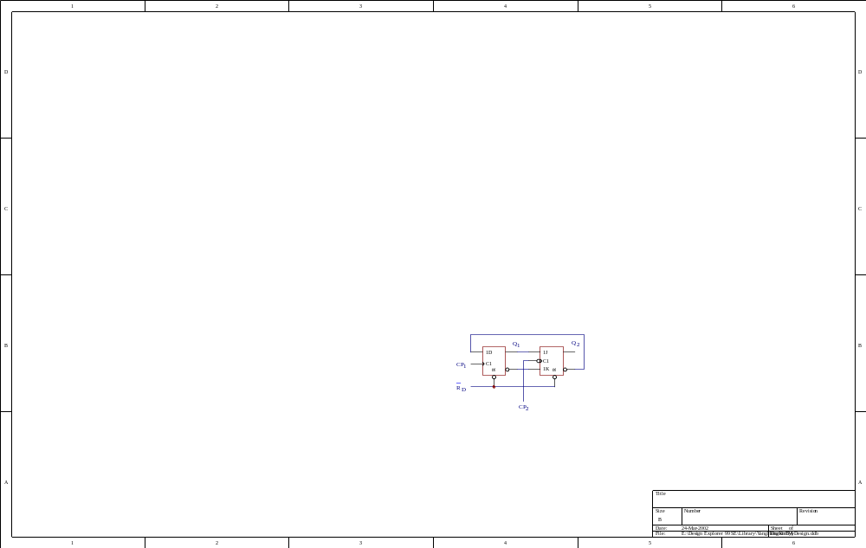
图 P5.12
图 P5.13
标题区
节目录

Slide 22
5.13 画出图P5.13电路中 Q₁和 Q₂ 的波形。
R_{D}
CP₁
CP₂
标题区
节目录

Slide 23
n+1
n
解：特征方程为：
Q
=
[
Q
]· CP₁
1
2
n+1
n
，Q₁ 、Q₂ 端波形如下所示。
Q
=
[
Q
]· CP₂
2
1
R_{D}
CP₁
CP₂
Q₁
Q₂
标题区
节目录

Slide 24
5.14 试作出图P5.14中Q端和Z端的波形。设Q的初态为“0”。
CP
A
Q
Z
n+1
n
Z = A·Q^{n}
Q
=
[A⊕
Q
]· CP
标题区
节目录

Slide 25
&
A
=1
1J
Z
Q
CP
C1
1K
1

Slide 26
5.15 画出图P5.15电路中Q端的波形。
S_{D}
CP
X
Q
标题区
节目录

Slide 27
5.16 试作出图P5.16电路中Q_{A}、Q_{B} 的波形。
R_{D}
A
B
Q_{A}
Q_{B}
n+1
n
n+1
n
Q
=
[
Q
=
[
Q_{A}
]· B
Q_{B}
]· A
A
B
标题区
节目录

Slide 28
5.17 试作出图P5.17电路中Q₁、Q₂ 的波形。
R_{D}
CP
CP⊕Q₂
Q₁
Q₂
n+1
n
n+1
n
Q
=
[
Q
=
[
Q₂
]·Q₁
Q₁
]·(CP⊕Q₂)
1
2
标题区
节目录

Slide 29
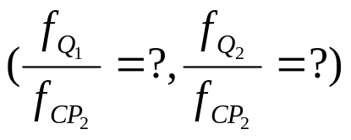
5.18 试作出图P5.18电路中Q₁和Q₂的波形（设Q₁和Q₂的初态均为“0”，并说明Q₁和Q₂对于CP₂各为多少分频。
4分频
CP₁
CP₂
Q₁
Q₂
n+1
n
n+1
n
n
Q
=
[
Q₁
Q₁
Q
=
[
]·CP₁
·Q₂
]·CP₂
1
2
标题区
节目录

Slide 30
5.19 已知电路如图P5.19，试作出Q端的波形。设Q的初态为“0”。
CP
A
Q
n+1
Q
=
[ A ]
· CP
标题区
节目录

Slide 31
5.20 已知输入u_{I}、输出u_{O}波形分别如图P5.20所示，试用两个D触发器将该输入波形u_{I}转换成输出波形u_{O} 。
解：输出u_{O}是对输入u_{I}的4分频，而采用1个DFF可实现2分频，故实现电路如下图所示。
1D
Q
u_{O}
1D
Q
u_{I}
C1
Q
C1
Q
标题区
节目录

Slide 32
5.21 试分别用公式法和列表图解法将主从SR触发器转换成JK触发器。
解1：
Q^{n+1}=S+RQ^{n}
Q^{n+1}=JQ^{n}+KQ^{n}
SR =0
令新老触发器的次态方程相等，则有
S=JQ^{n}，R=K
但不满足约束条件SR =0
改为：
S=JQ^{n}，R=KQ^{n}
（因为Q^{n+1}=JQ^{n}+KQ^{n} =JQ^{n}+KQ^{n}Q^{n} ）
标题区
节目录

Slide 33
解2:(1)列综合表，如下所示：
J
K Q^{n}
Q^{n+1}
S
R
0
0 0
0
0
Ø
0
0 1
1
Ø
0
0
1 0
0
0
Ø
0
1 1
0
0
1
1
0 0
1
1
0
1
0 1
1
Ø
0
1
1 0
1
1
0
1
1 1
0
0
1
标题区
节目录

Slide 34
(2)作卡诺图，如下图所示
KQ^{n}
KQ^{n}
00
01
11
10
00
01
11
10
J
J
0
0
Ø
0
0
0
Ø
0
1
Ø
1
1
Ø
0
1
1
0
0
1
0
S=JQ^{n}
R=KQ^{n}
&
1S
Q
J
C1
K
&
Q
1R
CP
标题区
节目录

